Slide 1
Ценные бумаги и их характеристики
Работу выполнили:
Гущина Н.И МАОУ «СОШ №3», г. Лысьва
Пирожкова Г.П. МАОУ «СОШ №3», г. Лысьва
Малая Е.В. МАОУ «СОШ №3», г. Лысьва
Городилова Н.В. МБОУ «Кормовищенская СОШ»
Котельникова Н.С. МБОУ «Кормовищенская СОШ»

Slide 2
Цель урока:
Формирование представления о ценных бумагах и их
характеристике

Slide 3
Ожидаемый результат:
1. Приращение знаний.
2. Формирование умений:
работать с информацией:
отбирать,
классифицировать,
интерпретировать.
работать в команде.

Slide 4
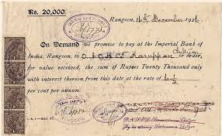
Происхождение ценных бумаг
История возникновения ценных бумаг начинается с появления векселя. Он был изобретен еще в двенадцатом столетии, в Италии. С помощью этого документа оформлялись сделки по размену валюты с переводом денежных средств в другое государство.

Slide 5
Происхождение ценных бумаг
На товарном рынке стали возникать ситуации, когда нужен товар, а денег заплатить за него по какой-то причине нет, или нужны деньги для производства товара, или необходимо осуществить передачу товара при отсутствии его самого (в пути, на складе).

Slide 6
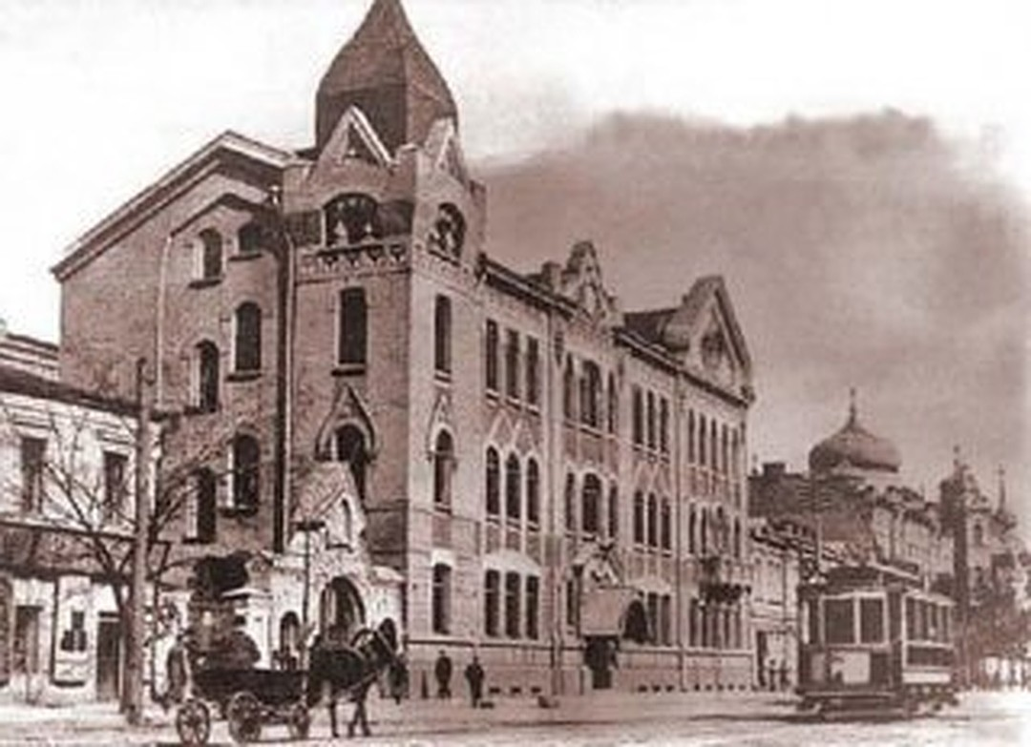
Из истории ценных бумаг
Первая отечественная биржа появилась в начале 18-го столетия. Петр Первый учредил отечественную биржу для объединения отечественного купечества.

Slide 7
Ответы
1 вариант
2 вариант
c
b
b
c
c
a
b
a
d
a

Slide 8
Заполни таблицу
Знаю | Хочу узнать | Узнал

Slide 9
Экономические интересы, которые привели к применению ценных бумаг
Предприниматель
Имеет:
- проект прибыльного использования средств Нуждается в :
- денежном капитале
Готов:
- поделиться доходом с покупателем ценных бумаг своего предприятия для реализации своего проекта.
Владелец сбережений
Имеет:
сбережения
Нуждается в:
доходе на сбережения
Готов:
- воздержаться от потребления своих сбережений и купить ценные бумаги для последующего получения части прибыли.
Биржа
1

Slide 10
Виды ценных бумаг
облигация
акция
вексель
сертификат-депозитный
чек
фьючерс
коносамент
казначейские обязательства

Slide 11
Признаки ценных бумаг
доступность для гражданского оборота
стандартность и серийность
документарность
регулируемость и признание государством
рыночность
ликвидность
стандартность
риск

Slide 12
Что такое ценная бумага?
Назовите признаки ценной бумаги
3. На какие виды делятся основные и вспомогательные ценные бумаги?

Slide 13
Техническое задание
Изучите материал о ценных бумагах, их характеристики, используя следующие ссылки:
1) http://financc.ru/investicii/vidyi-tsennyih-bumag-i-ih-harakteristika-tablitsa.html
2) http://www.grandars.ru/student/finansy/vidy-cennyh-bumag.html
3) http://znatokdeneg.ru/terminologiya/ponyatie-i-vidy-cennyx-bumag.html
4) http://financc.ru/investicii/vidyi-tsennyih-bumag-i-ih-harakteristika-tablitsa.html
2. Систематизируйте изученный материал об основных и вспомогательных ценных бумагах и их характеристике (не менее 5 видов ценных бумаг), оформите таблицу, выделите в ней не менее трех критериев.

Slide 14
Рефлексия
В будущем я:
Буду покупать ценные бумаги, потому что………..?
Не буду покупать ценные бумаги, потому что…………?
Я подумаю над этим вопросом, потому что…………?

